Slide 1
失傳的手工技藝-----
神將化妝師
組員:206 24陳韻伃
208 02石欣蕓
211 11林郁晴

Slide 2
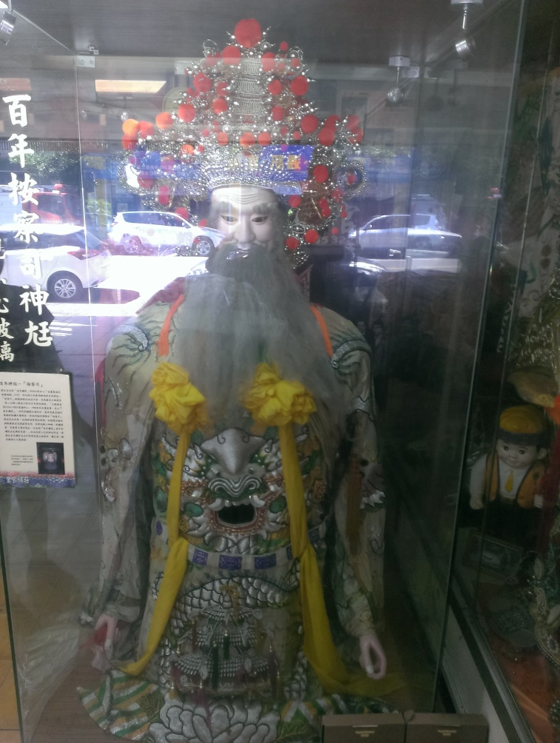
什麼是神將??
  俗稱大神ㄤ
  依據神祇模樣製作的巨大布偶
  常在各地方廟宇繞境時看見
金官繡莊店內供奉的其中一位:
百年按察司

Slide 3
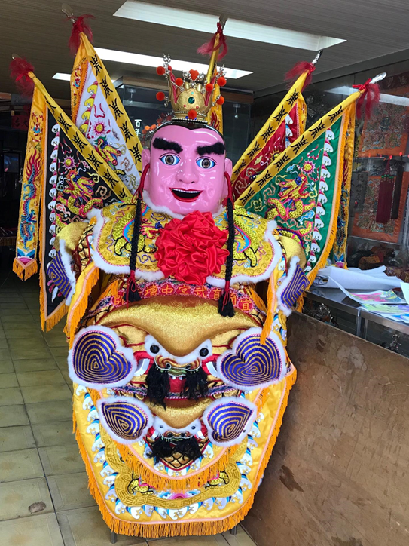
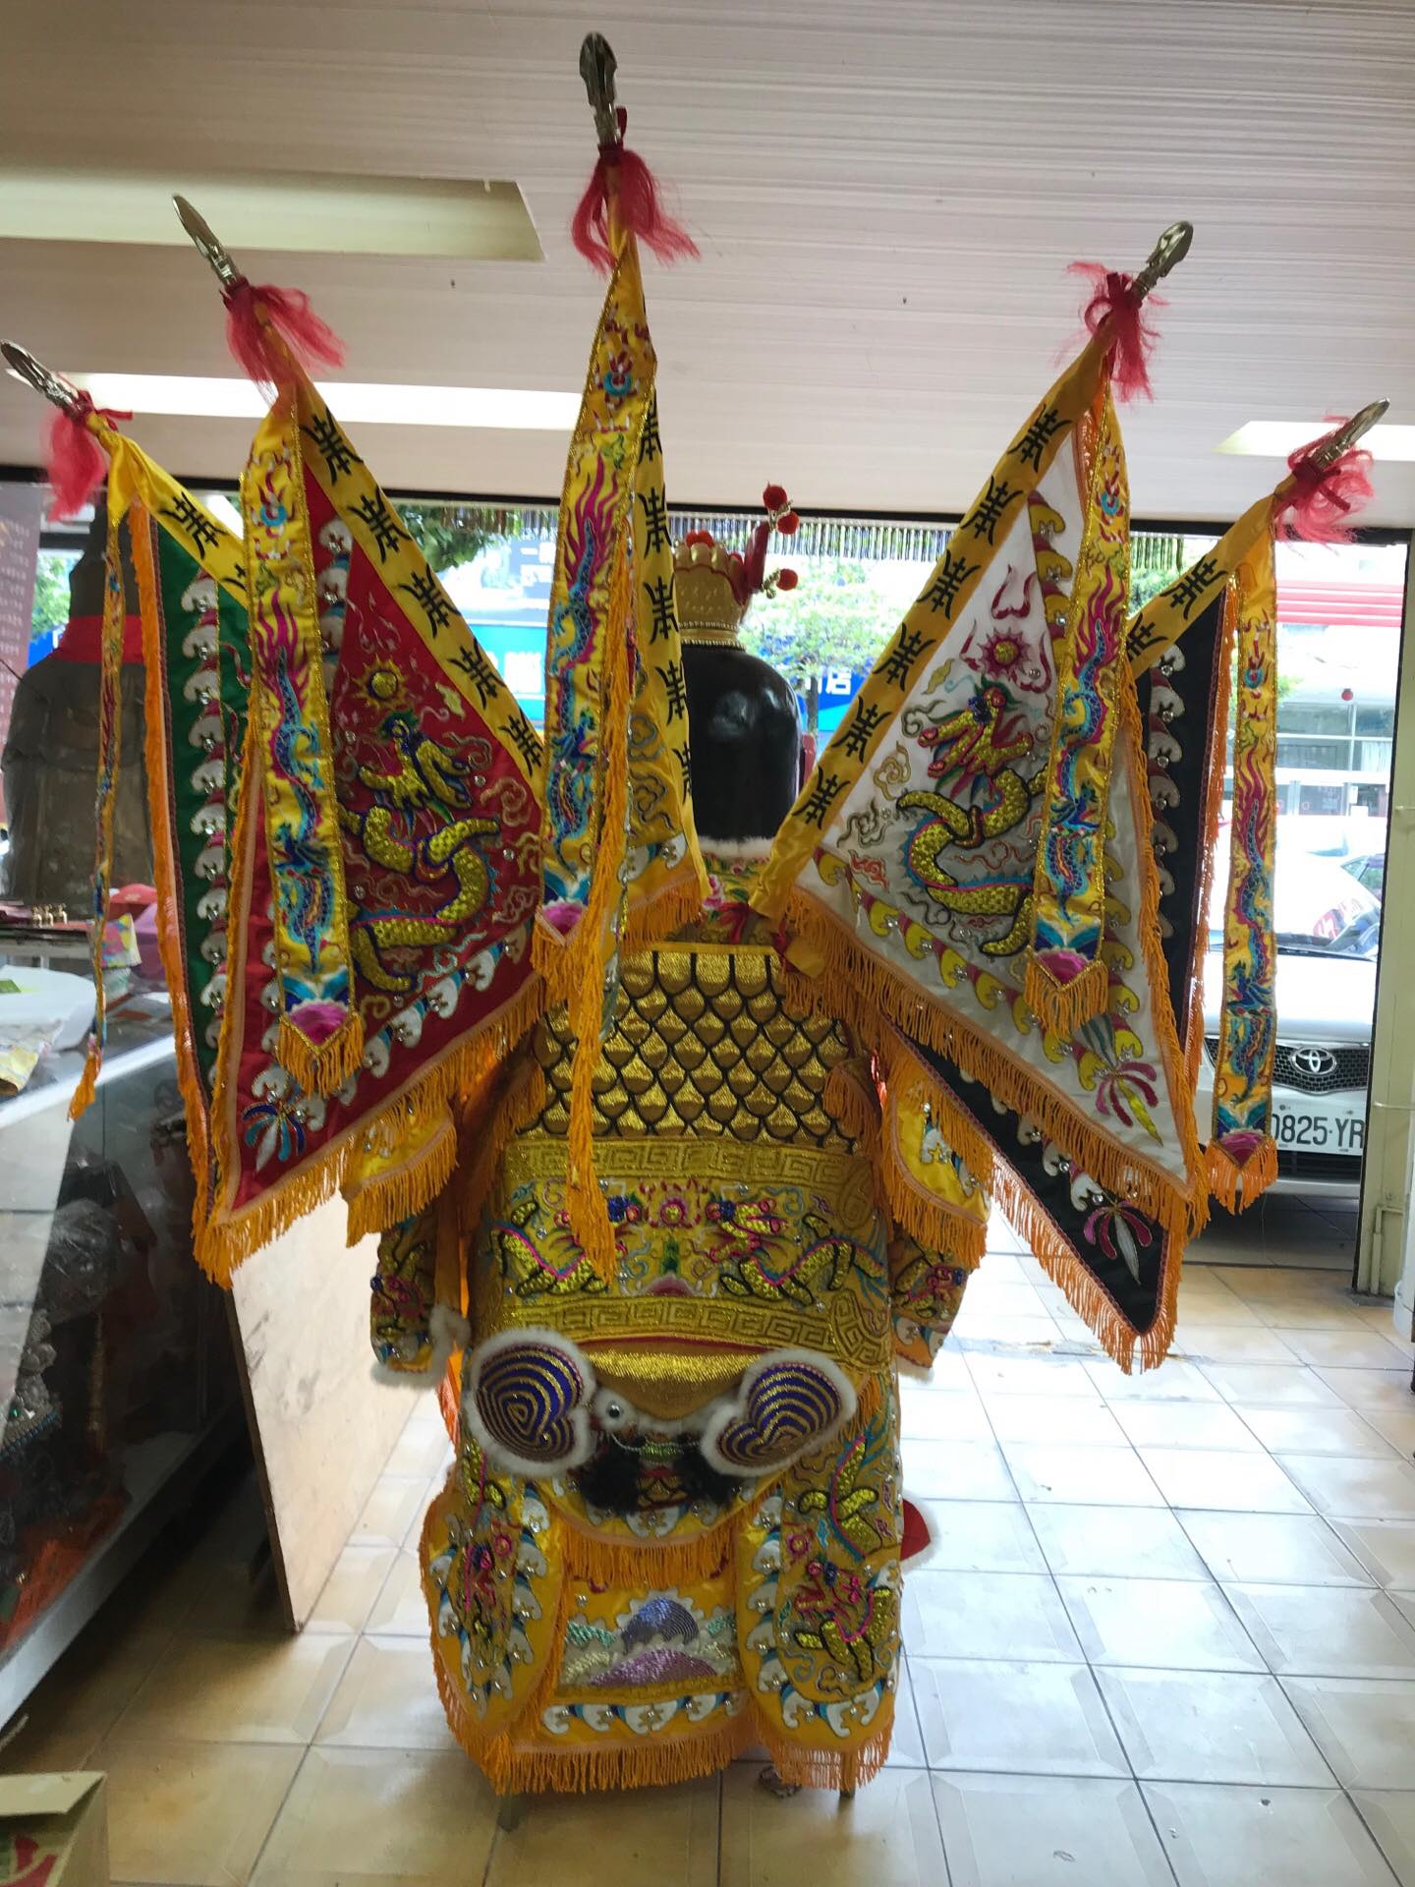

Slide 4
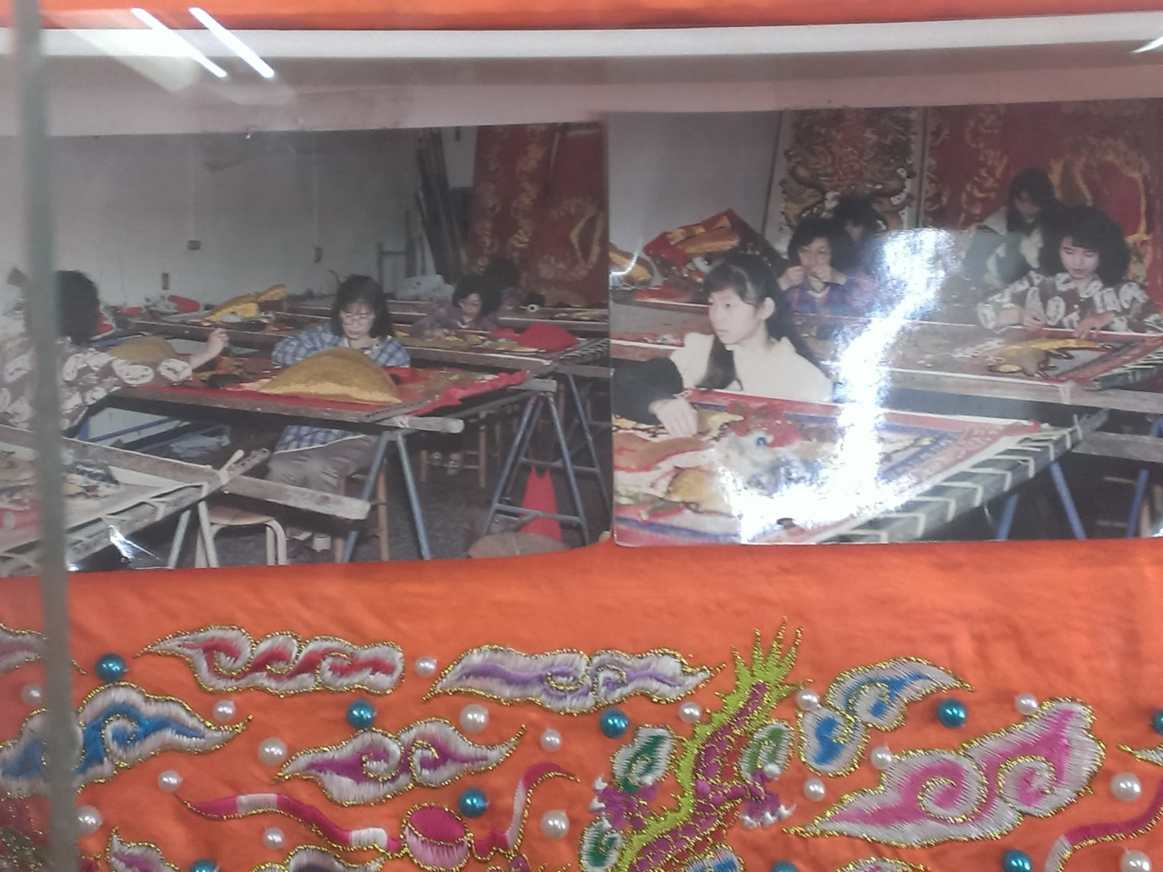
什麼是神將化妝師?
為神將製作神將衣、神冠、令旗等相關物件的人。
早期金官繡莊的員工正在刺繡
神將衣。

Slide 5
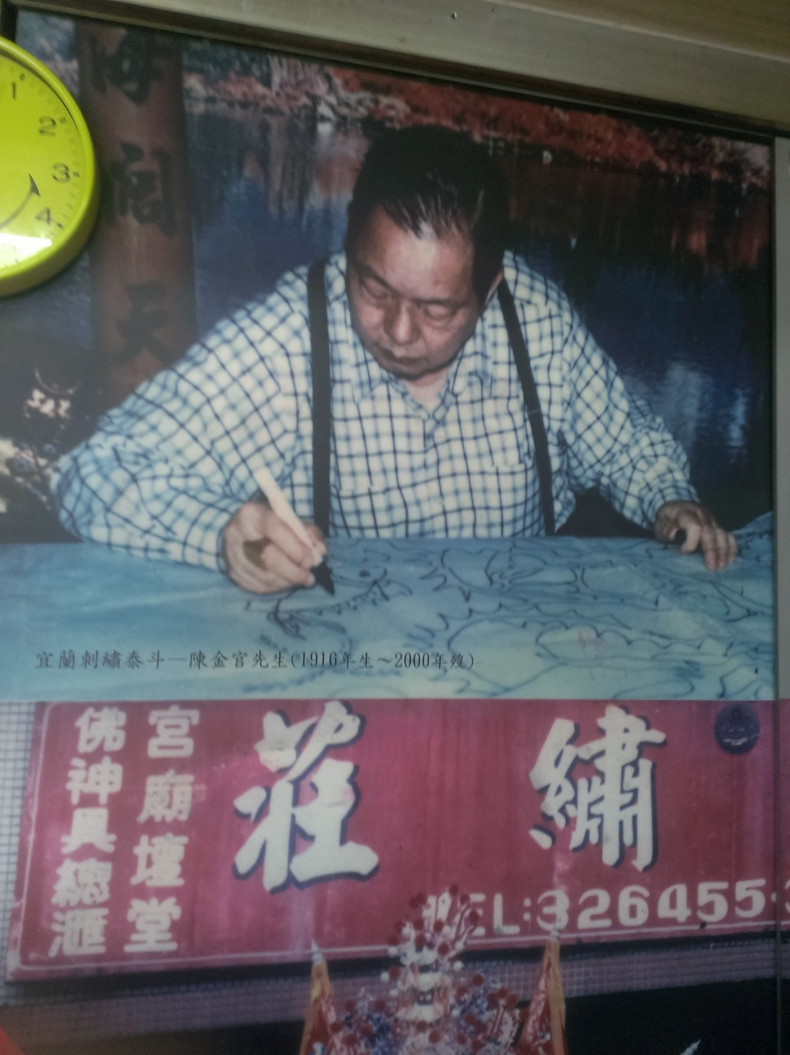
金官繡莊
開山祖師為來自福州的陳金官先生
1932年與其伯母在台北迪化街學習刺繡
戰後遷到宜蘭成立金官繡莊
陳金官先生(1916~2000)

Slide 6
金官繡莊
金官繡莊早年是宜蘭地區唯一的繡莊
台灣民間廟會頻繁，當時就已經有神將化妝師的職業，但是都是平面的刺繡
陳金官先生隨即把膨繡(立體凸形刺繡)運用在繡製神衣上，極受歡迎

Slide 7
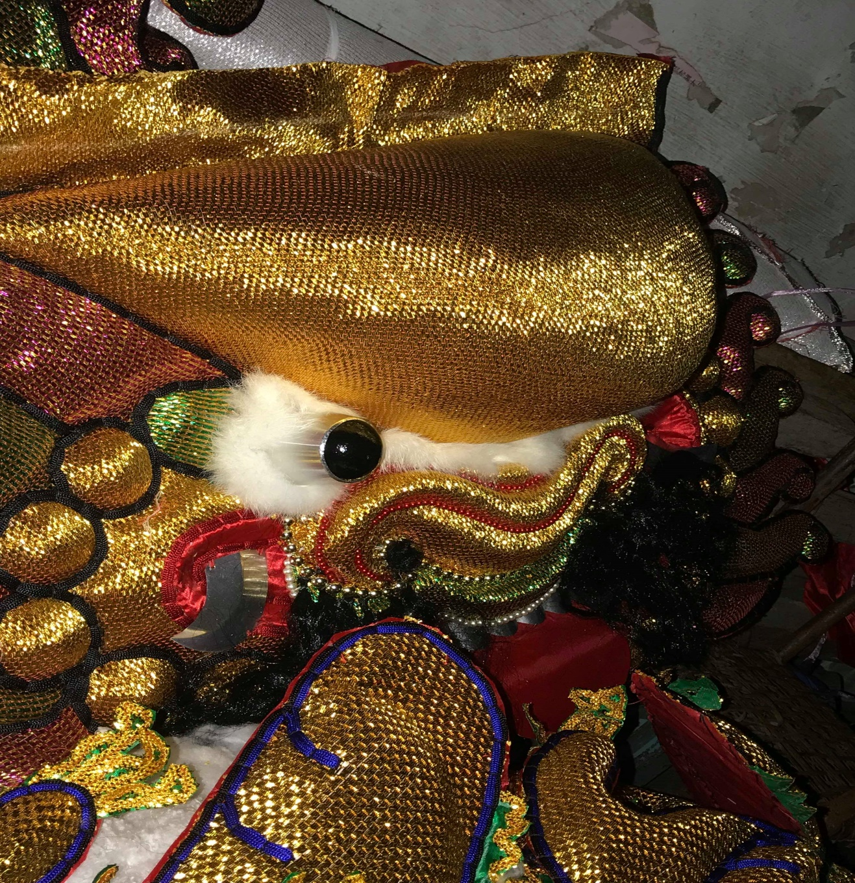
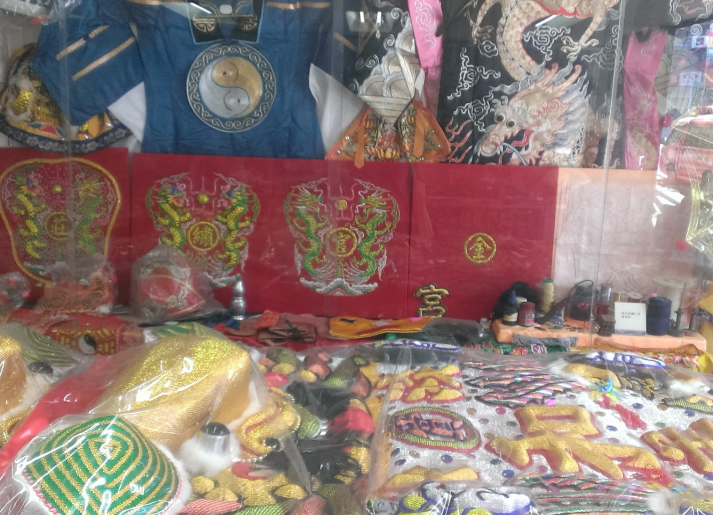
圖下半部為膨繡

Slide 8
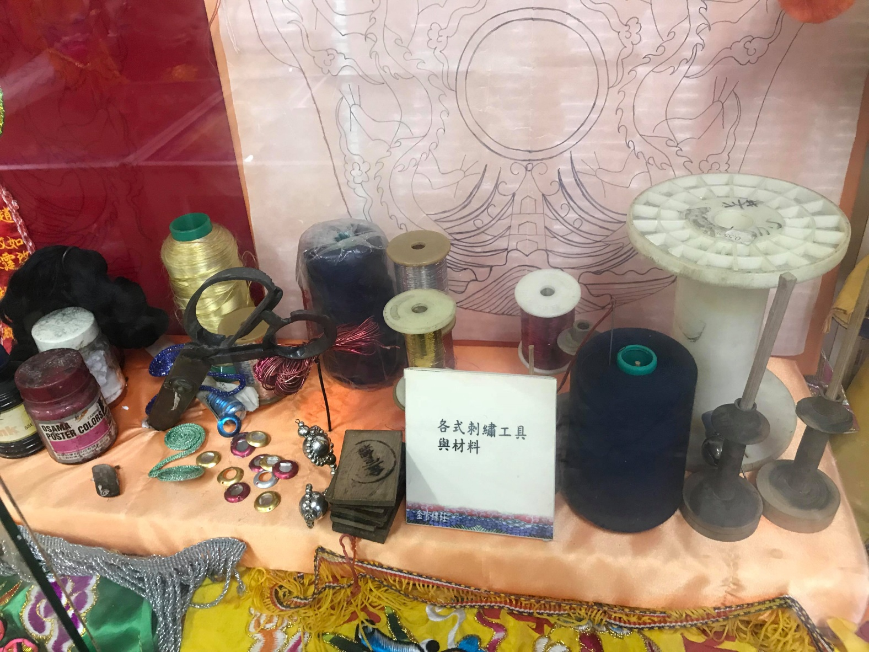
金官繡莊
早年曾經有過上千名學徒，其中以女弟子居多。
難度:要求精巧，除了熟練、細心外，還得有幾分慧心，像繪製圖樣、花飾、配色，有些是不容易學得來的。

Slide 9
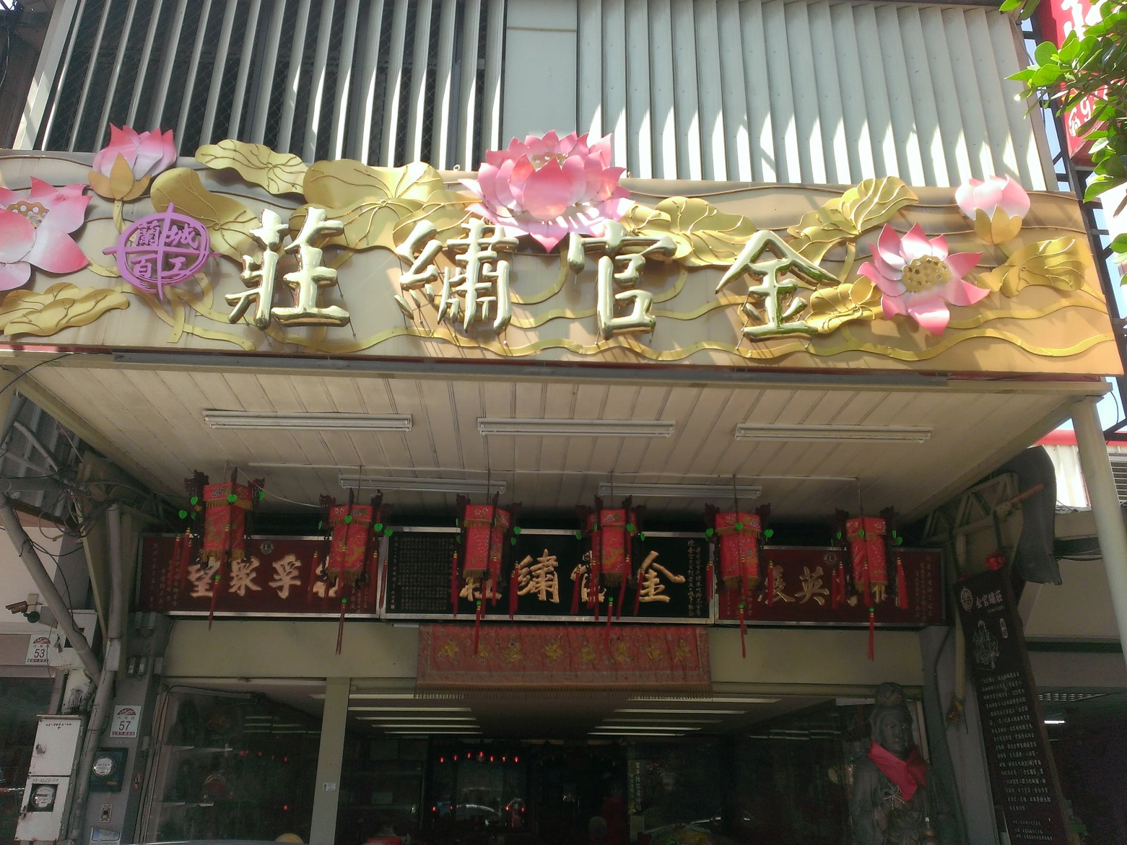
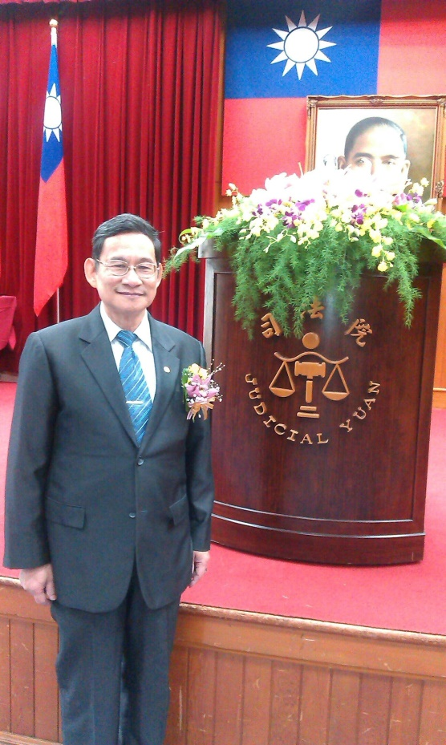
金官繡莊
如今第二代傳人陳本川先生
和其兄弟姊妹(尤其妹妹陳愛珠女士能畫擅繡)守護傳承的金字招牌

Slide 10
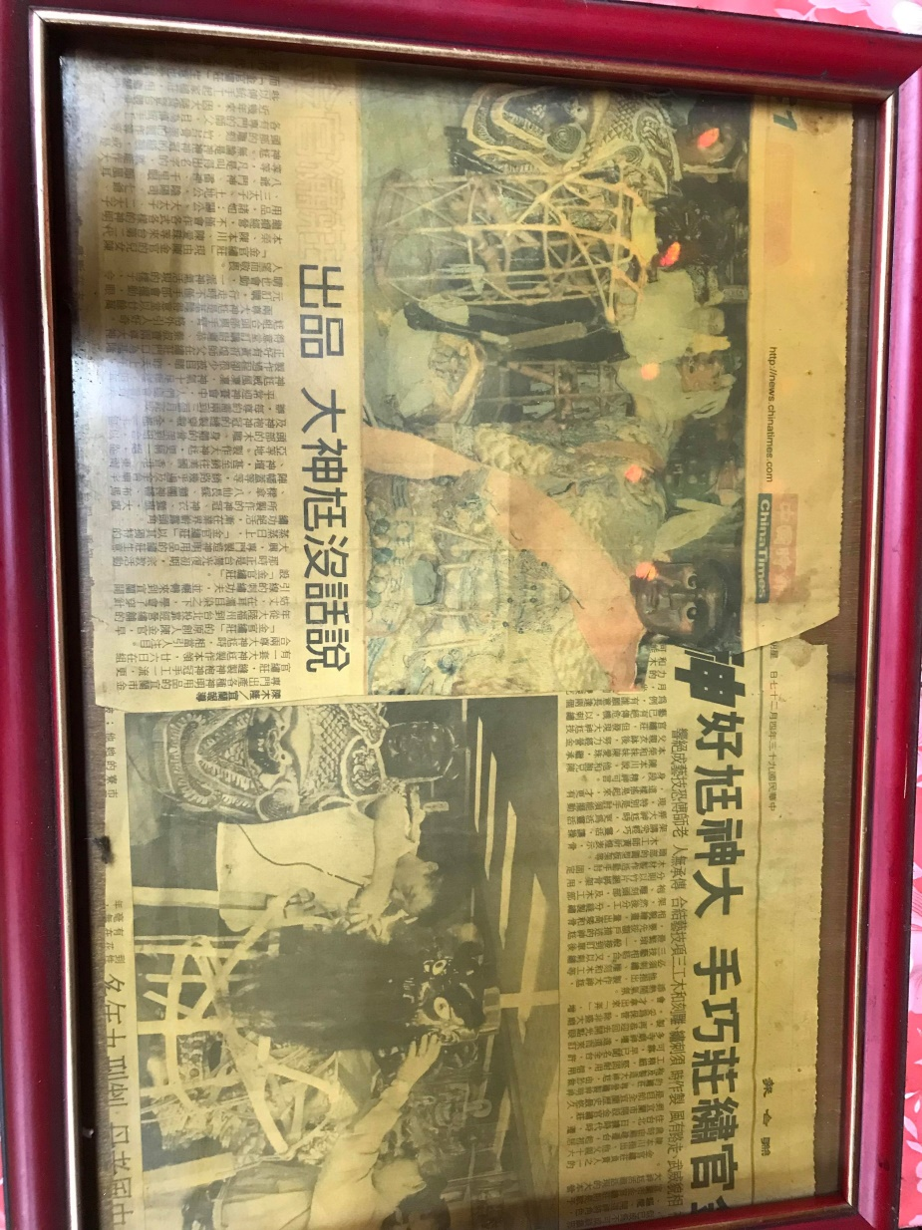
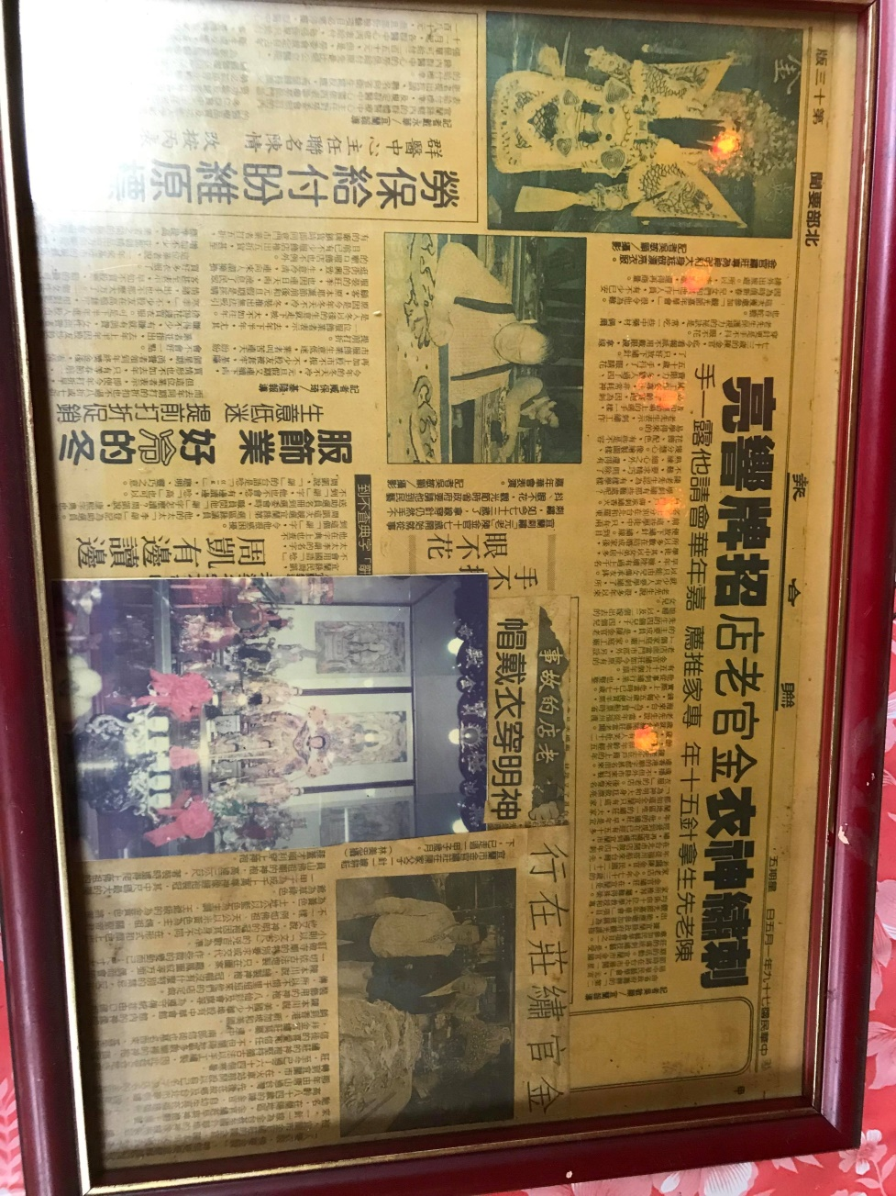
金官繡莊
堅持循古法以手工繡製，甚受各地廟宇信徒的喜愛與信任。
其訂單不只宜蘭，乃至全國、香港、東南亞都有客戶前來訂製

Slide 11

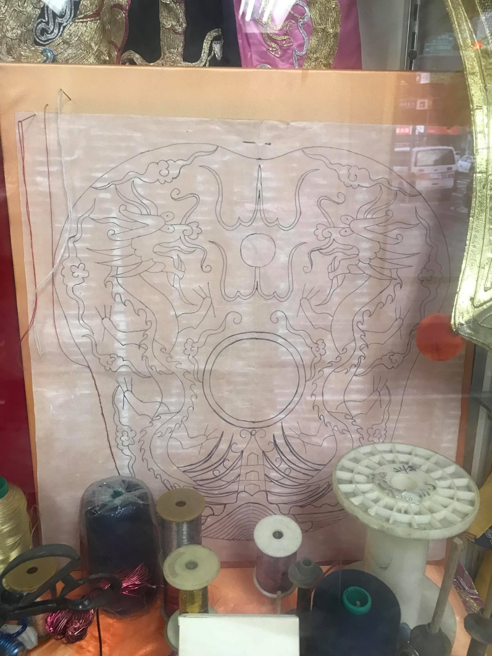
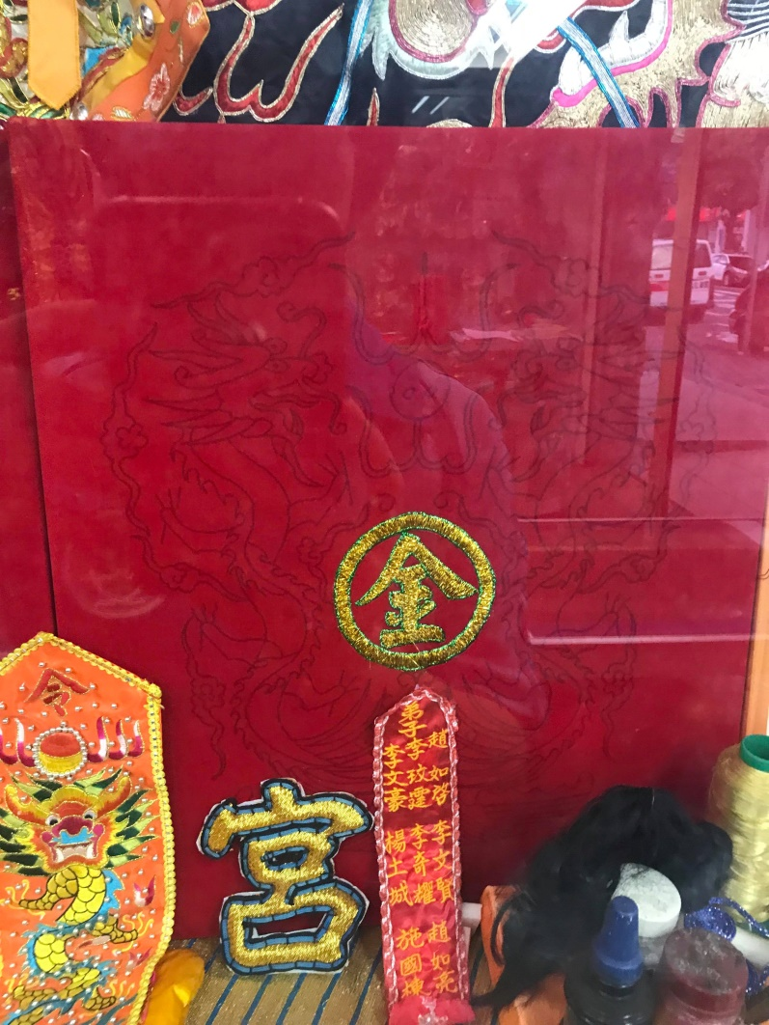

製作方式
草稿圖
把草稿畫到布上

Slide 12

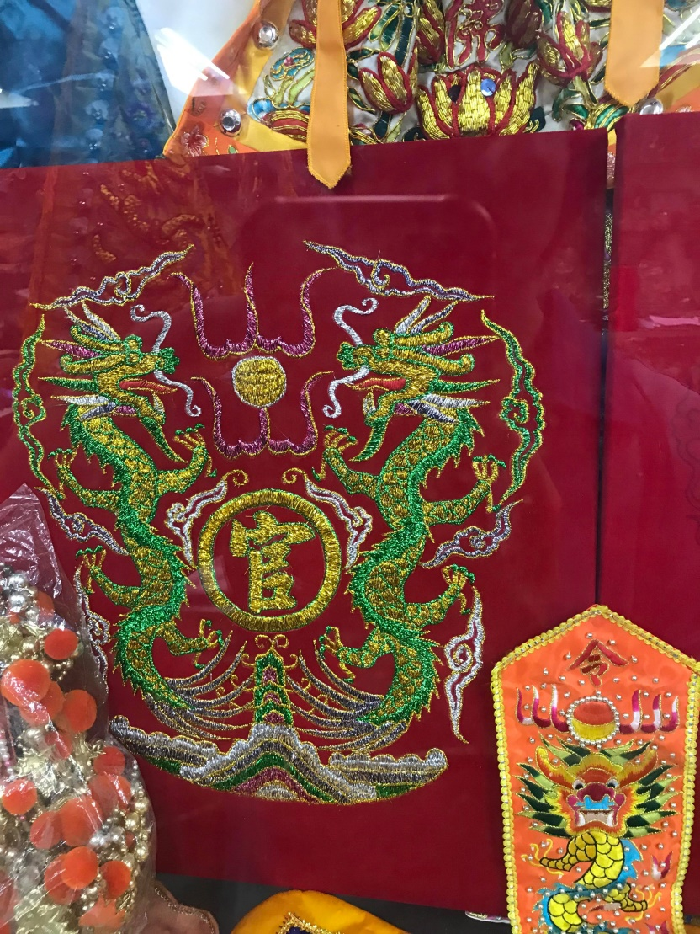
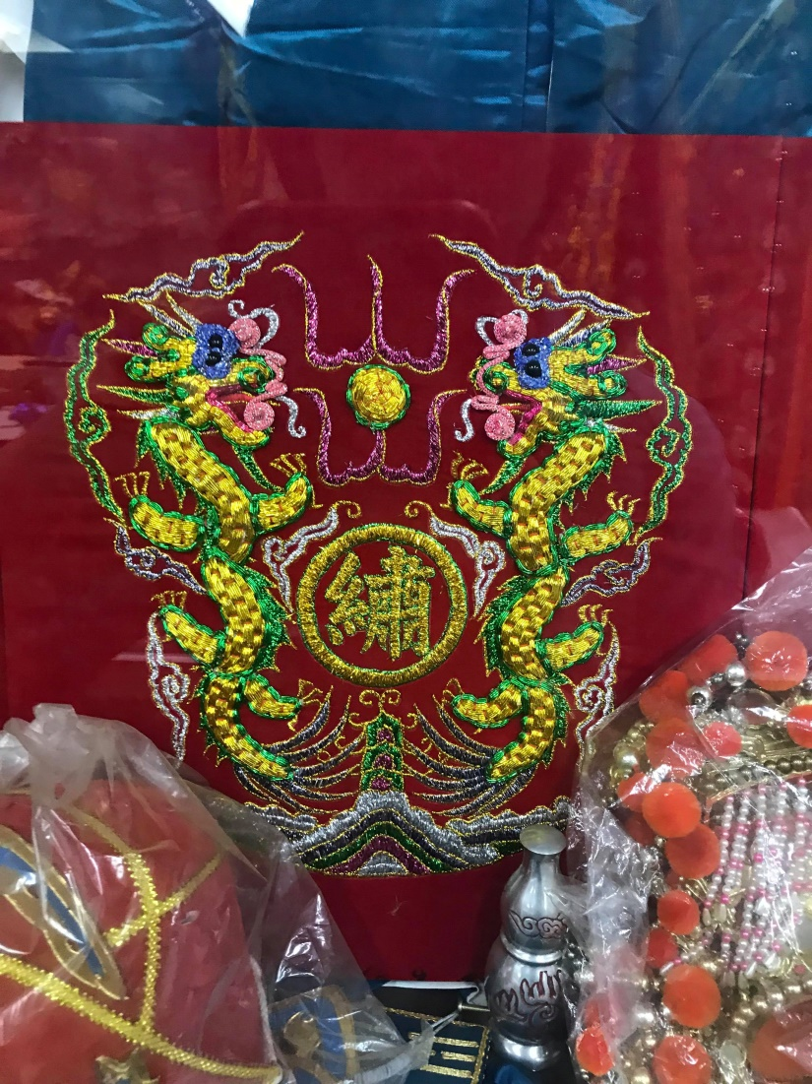

製作方式
平繡
膨繡

Slide 13
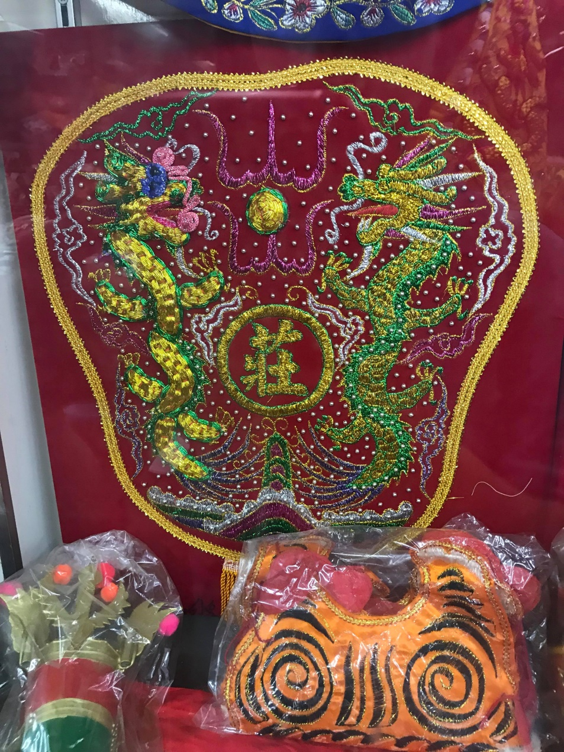
完成!!

Slide 14

百年按察司
陳金官先生於1945年來宜蘭創業、
成立”金官繡莊”。
當時為感念家鄉的刺繡手藝傳承，特地於福州移請按察司神ㄤ，
初期還由福州鄉親募款並定期廟會出巡。
其神ㄤ雕工細緻、刺繡精密，非後輩手藝所能及，也成為金官繡莊諸多刺繡技法及構思來源。

Slide 15
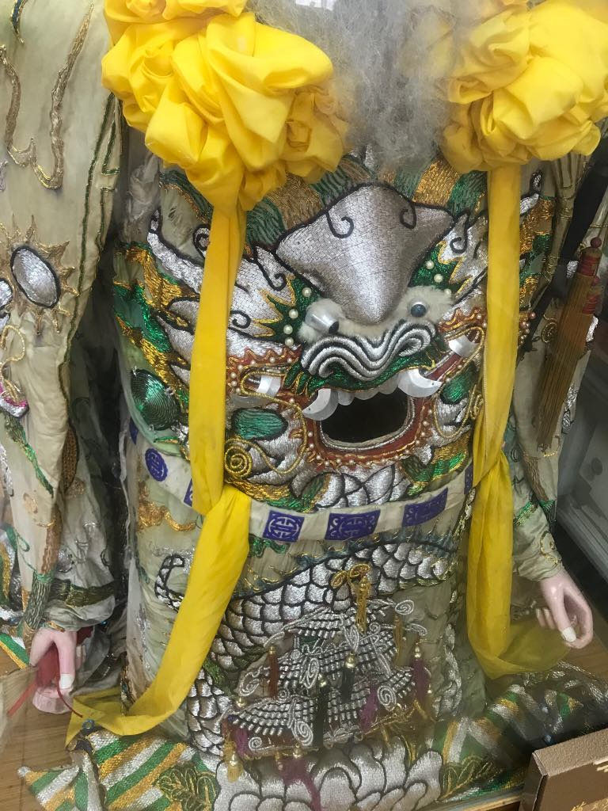
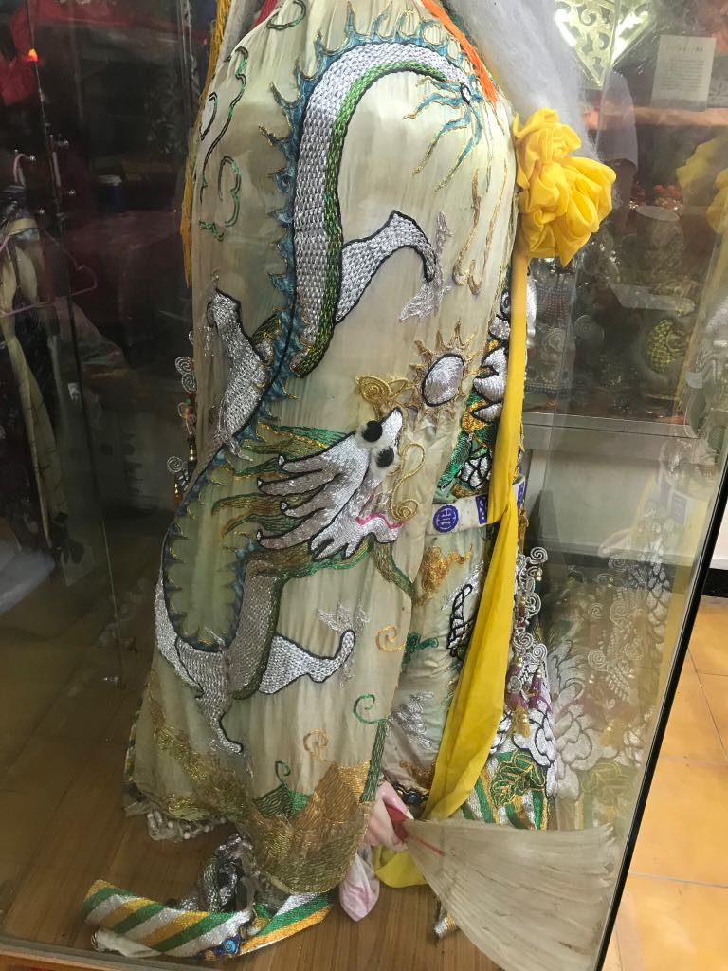
按察司的側面與背面

Slide 16
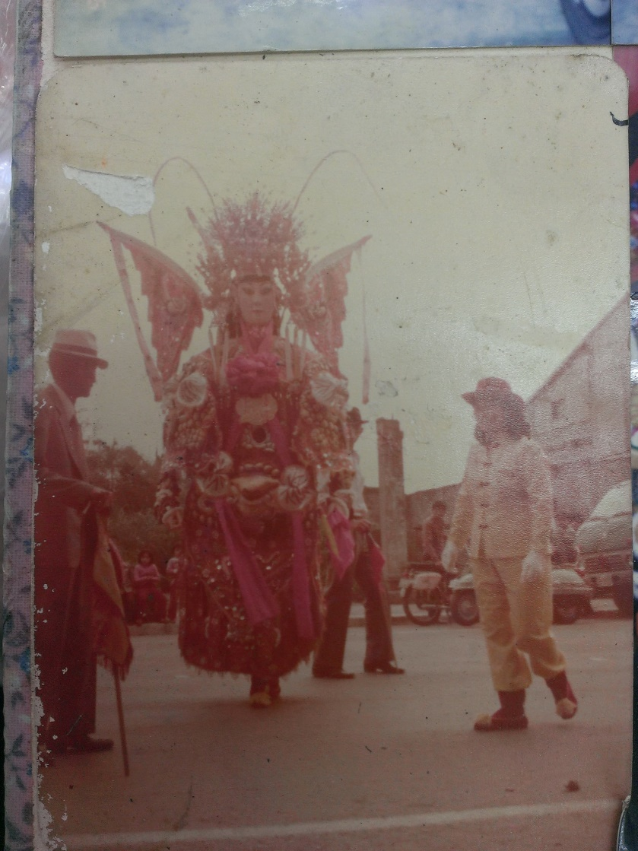
樊梨花
金官繡莊不只有做過
男形象的神將，也有做過女形象的神將。
樊梨花是全國第一尊女形象的大神ㄤ

Slide 17
萬人傘
來自頭城慶元宮媽祖廟
媽祖出巡時為了遮天穢而撐的傘
意義:萬人傘是眾多信眾集資訂做的，傘的上半部繡有宮名， 而與普通黃涼傘不同的是，傘的流蘇部分則改用布條，上面繡有這些信眾的姓名。

Slide 18
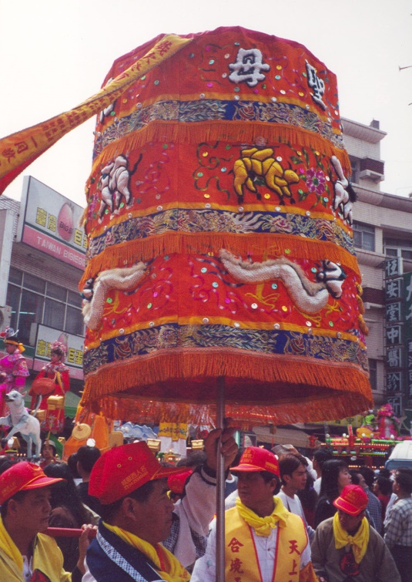
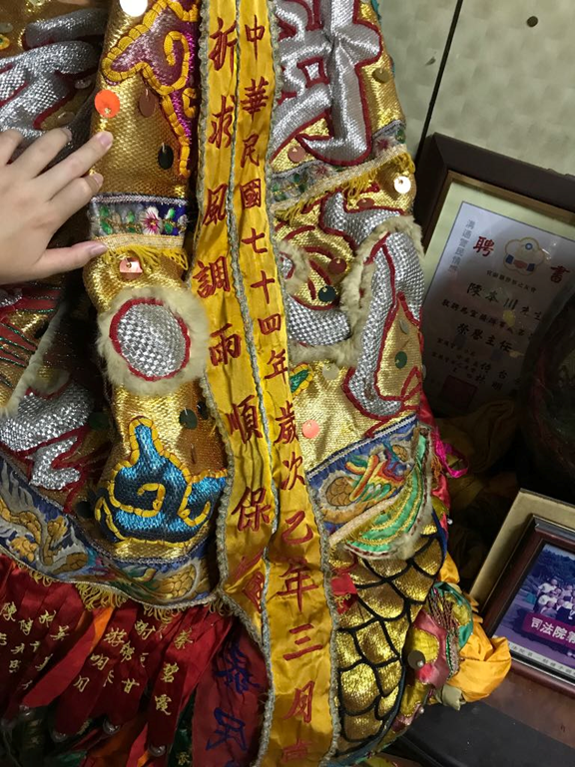
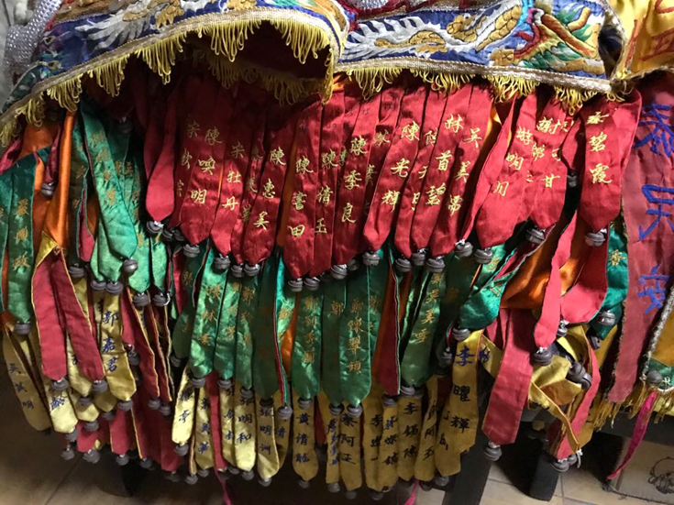
涼傘，外型與萬人傘相差不多
取代流蘇的萬人布條

Slide 19
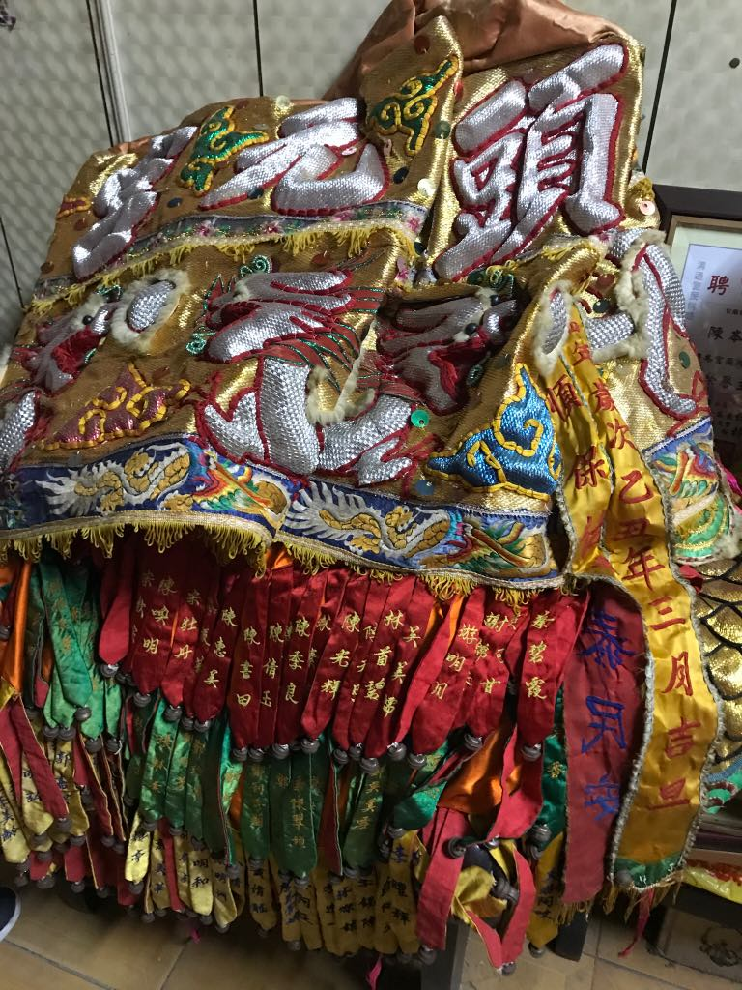
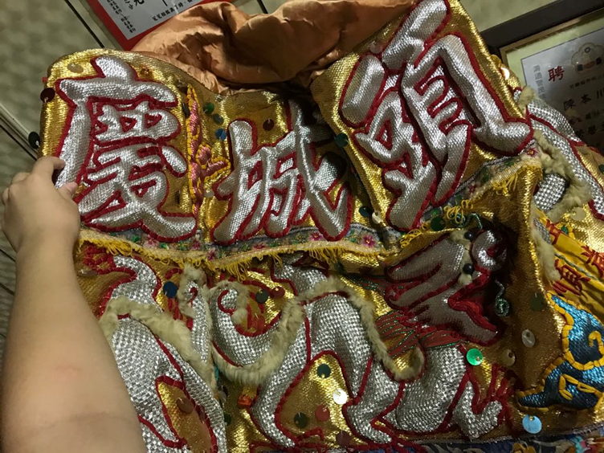
上繡有宮名

Slide 20
問題
Q:當初陳金官先生為何選擇此項技藝謀生呢?
A:因為那時的中國大陸生活艱苦，為了謀求生路，陳金官選擇透過親戚的介紹，離開家鄉前往台灣，謀求一個包吃住、偶爾還有些零花錢的工作。這個工作就是刺繡。

Slide 21
問題
Q:平均一個神衣、神冠要用多少時間?
A:神衣跟神冠都要花四個月的時間才能完成。

Slide 22
問題
Q:如果以一個初學者，學這項技藝要用多少時間才能獨立完成?
A:三年又四個月

Slide 23
動機
因為我們想要考察一些不一樣的東西，
又加上組員---陳韻伃的祖父是金官繡莊的傳人
所以我們決定考察“神將化妝師”
這個早期風雲一時，但現代人都不太熟悉的職業。

Slide 24
心得
林郁晴:到目的地的時候，會發現整個空間是很扁平的，左右兩邊的玻璃窗子都擺滿了神尊或着神尊的衣服，還有一些像是刺繡的衣冠，這些都是以前的人家經常會來這裡的目的(為了家中神尊的衣冠)，爺爺人很好，為我們介紹了店中最高聳，且只有半身卻比我們都還高的神尊，聽說身上穿的、戴的，都是爺爺以及衣些老師傅的手藝。
窗櫃，以及一步一步教人如何進行的刺繡，至今，只剩下被”展示的藝術品”的地位了，現代社會的確是非常進步，可是這些進步使得有些人失去了什麼，不僅僅是職業，還有本身的價值。

Slide 25
心得
石欣蕓:這次人文行動考察讓我收穫頗豐，在去訪問阿公的路上讓我很興奮也很緊張，很怕會尷尬，但是再到阿公的繡莊之後，發現阿公反而很親切，對於我們問不完的問題，阿公都很耐心地一一為我們解答，甚至還告訴我們很多關於他小時候的記憶還有故事，讓我了解到老一輩人的辛苦。繡莊裡的大神尪，炯炯有神還可以拜拜…...
還有軟身媽祖、土地公、萬人傘等等巨作，都會讓我驚嘆不已，竟然有如此巧奪天工的作品，感嘆民間手工藝的厲害之處!

Slide 26
心得
陳韻伃:這次的考察不僅僅是了解神將化妝師，而是我深入了解家業的一個機會，經過這次的考察，我的確更加的重視這個神聖的職業，同時，也為這個職業的落默而感到心酸。家裡沒有一個人願意繼承這項家業，所以我盡量把這項報告作到完整無缺，至少在最後的傳人消失後，後人，或有興趣的人，可以循著這一絲絲的線索，找回其他民間信仰下的產物。

Slide 27
來源
金官繡莊(宜蘭市光復路57號)
圖片來源:金官繡莊、google

Slide 28


感謝你的閱讀!!

